Slide 1
Chào mừng các con đến tiết học vần

Slide 2
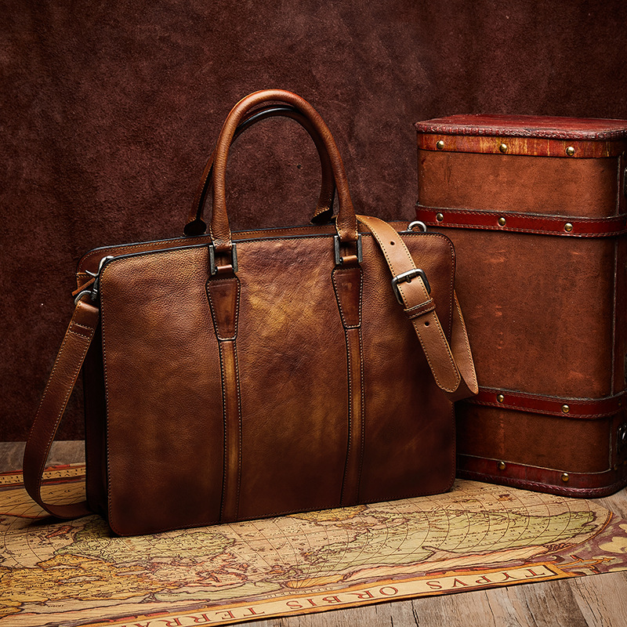
KHỞI ĐỘNG
cờ
da

Slide 3
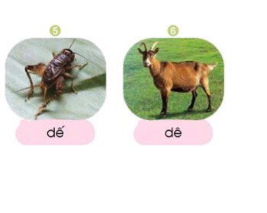

Slide 4
Bài 7:
đ
e

Slide 5
1. Làm quen
đe

Slide 6
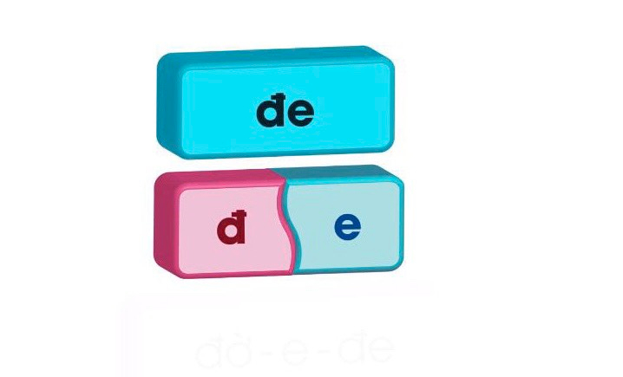
1. Làm quen

Slide 7
1. Làm quen
đờ- e- đe

Slide 9
Thư giãn

Slide 11
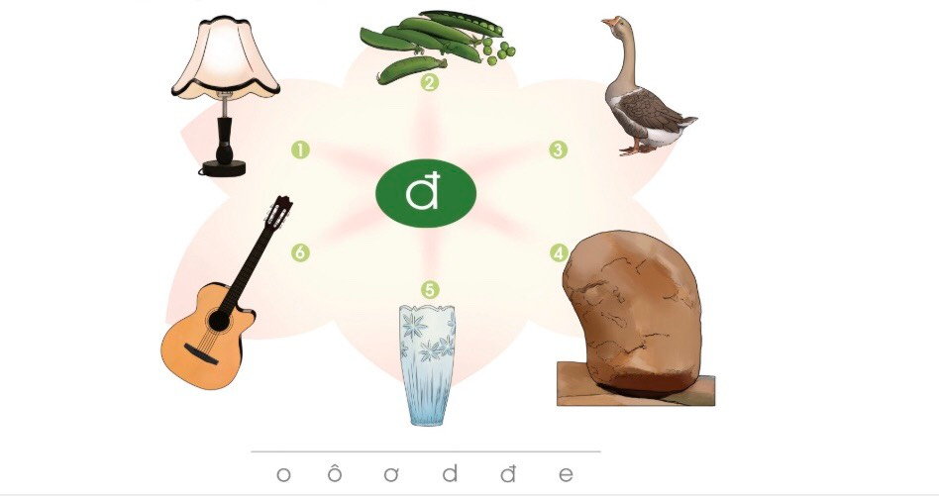
2.Tiếng nào có âm đ ?

Slide 12
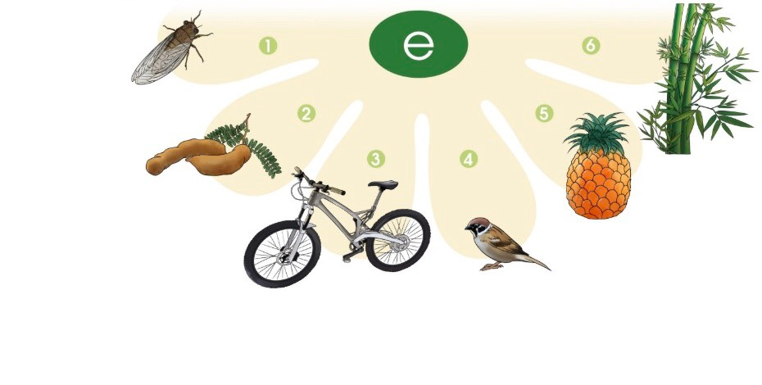
3. Tiếng nào có âm e?

Slide 13
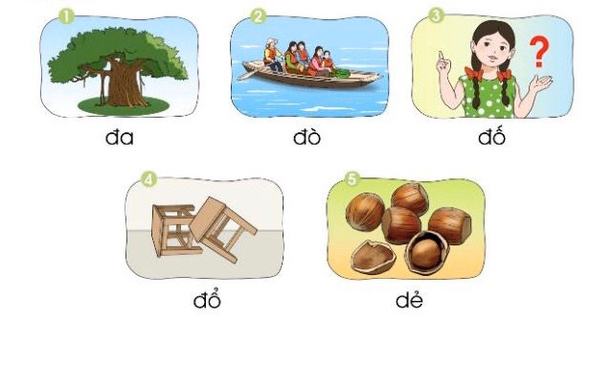
4. Tập đọc

Slide 14
5.Tập viết

Slide 16
Hẹn gặp lại các em!

